Slide 1


NBZA_2125 - 8 bits - VHDL
Arquitetura e Organização de Computadores – DCC301
Professor Dr. Herbert Oliveira Rocha
Bárbara Zamperete Oliveira
Natália Ribeiro de Almada

Slide 2
Tipo R Tipo I Tipo J
OPCODE | R1 | R2 | FUNCT
3 BITS | 1 BIT | 1 BIT | 3 BITS
7-5 | 4 | 3 | 2-0
OPCODE | R1 | FUNCT
3 BITS | 1 BIT | 4 BITS
7-5 | 4 | 3-0
OPCODE | ENDEREÇO
3 BITS | 5 BITS
7-5 | 4-0

Slide 3
OPCODE | Nome | Formato | Breve Descrição | Exemplo
000000 | ADD | R | Soma | add $S0,$S1
000001 | SUB | R | Subtração | sub $S0,$S1
000100 | MULT | R | Multiplicação | mult $S0,$S1
001 | LW | I | Load | lw $S0,5
110 | LI | I | Load immediately | li $S0,20
010 | SW | I | Store | sw $S0,3
011 | BNE | I | Branch Not Equal | bne $S0,$S1,LABEL
100 | BEQ | I | Branck Equal | beq $S0,$S1,LABEL
111 | JUMP | J | Jump | jump Endereço

Slide 4
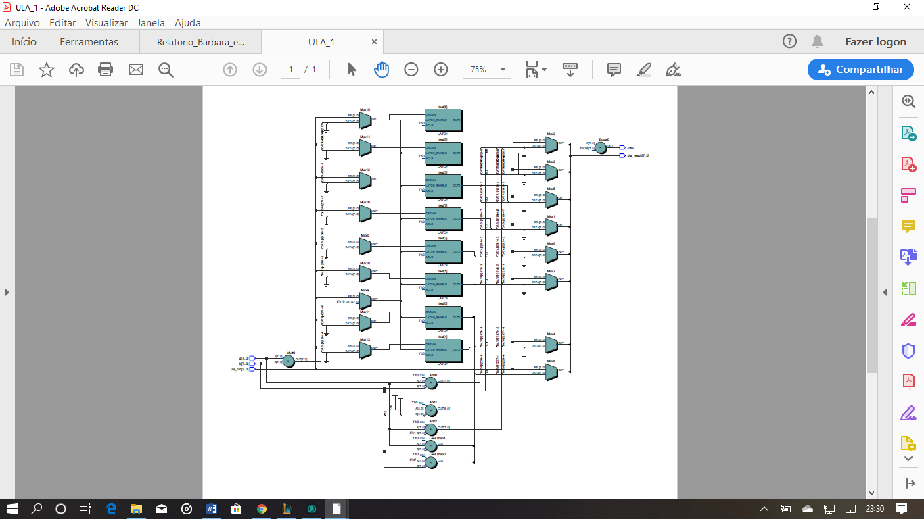
A - dado de 8bits para op,
B - dado de 8bits para operação;
ula_controle - identificador da
operação que será realizada de
3bits.

Slide 5
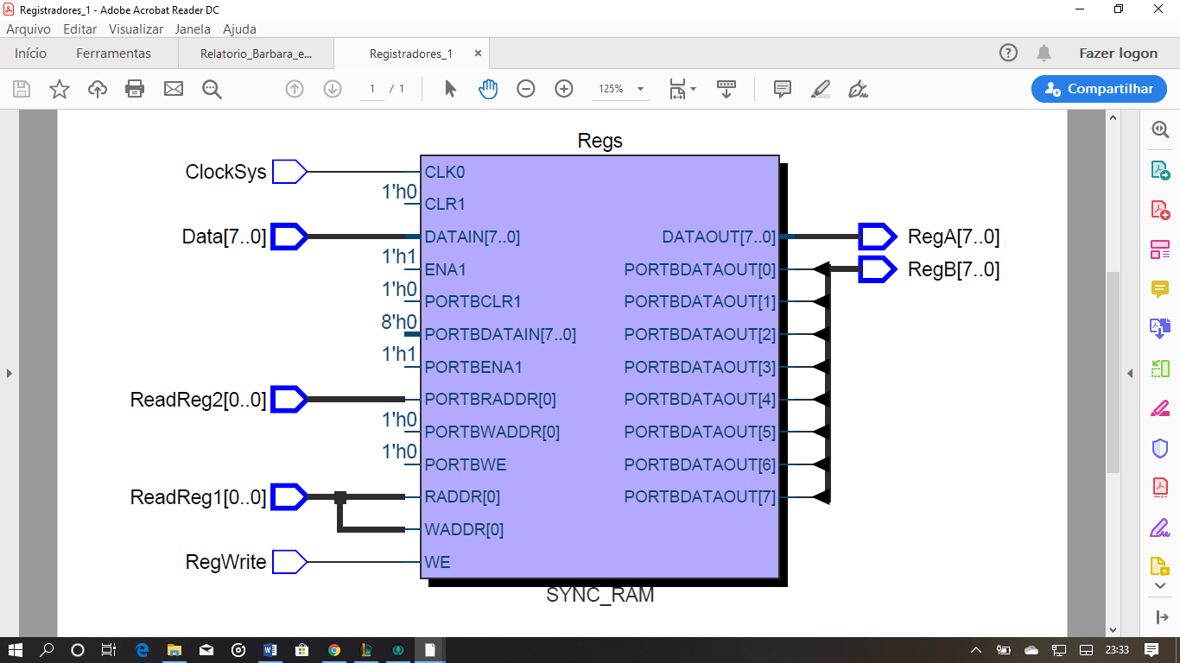
Registradores

Slide 6
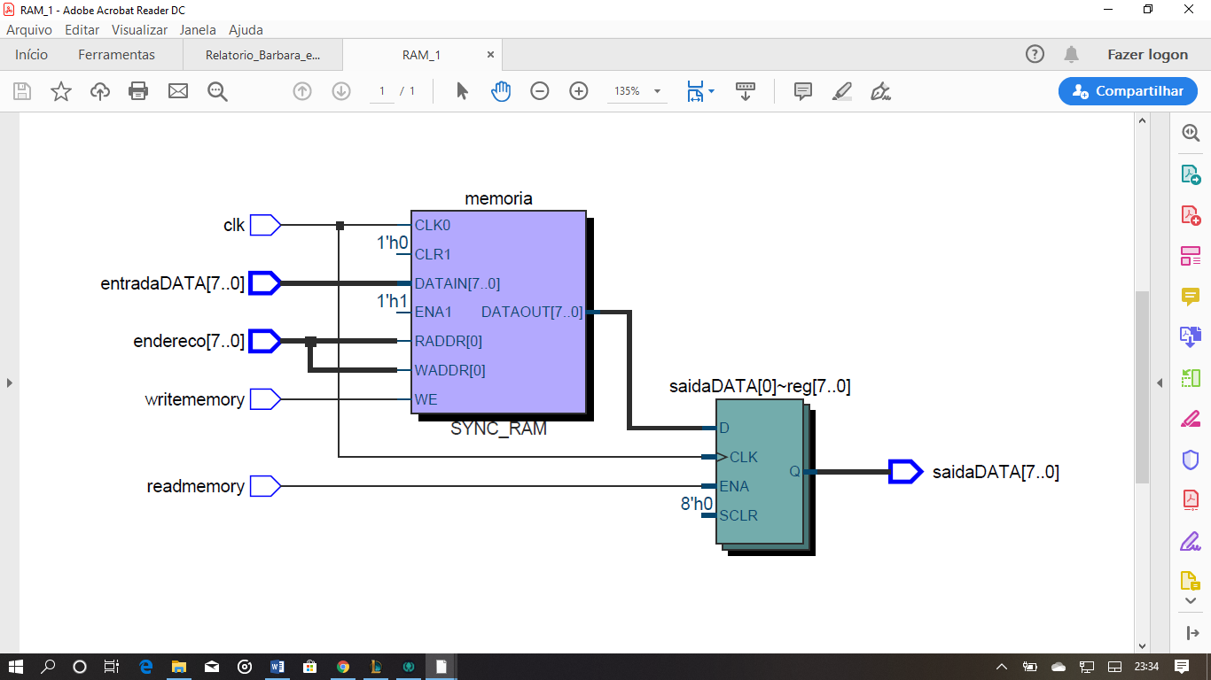
RAM

Slide 7
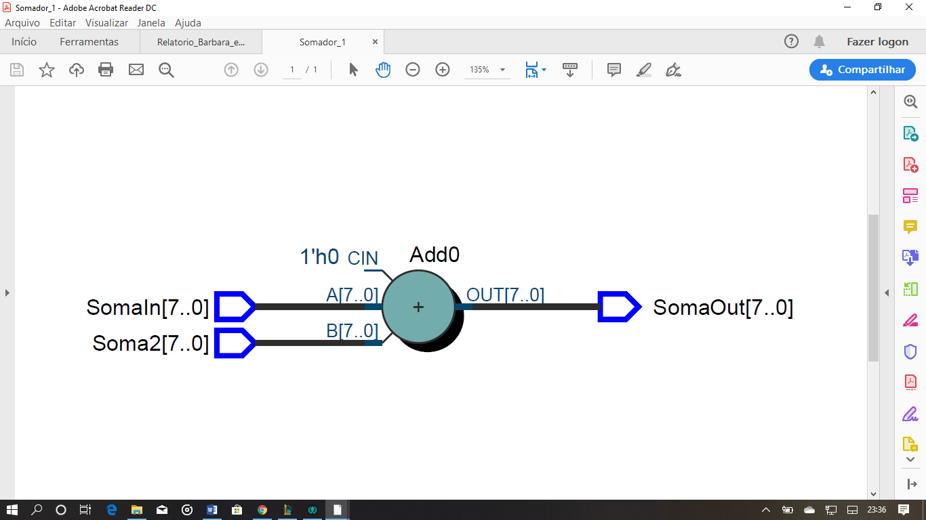
Somador
Soma cada PC (Program Counter)

Slide 8
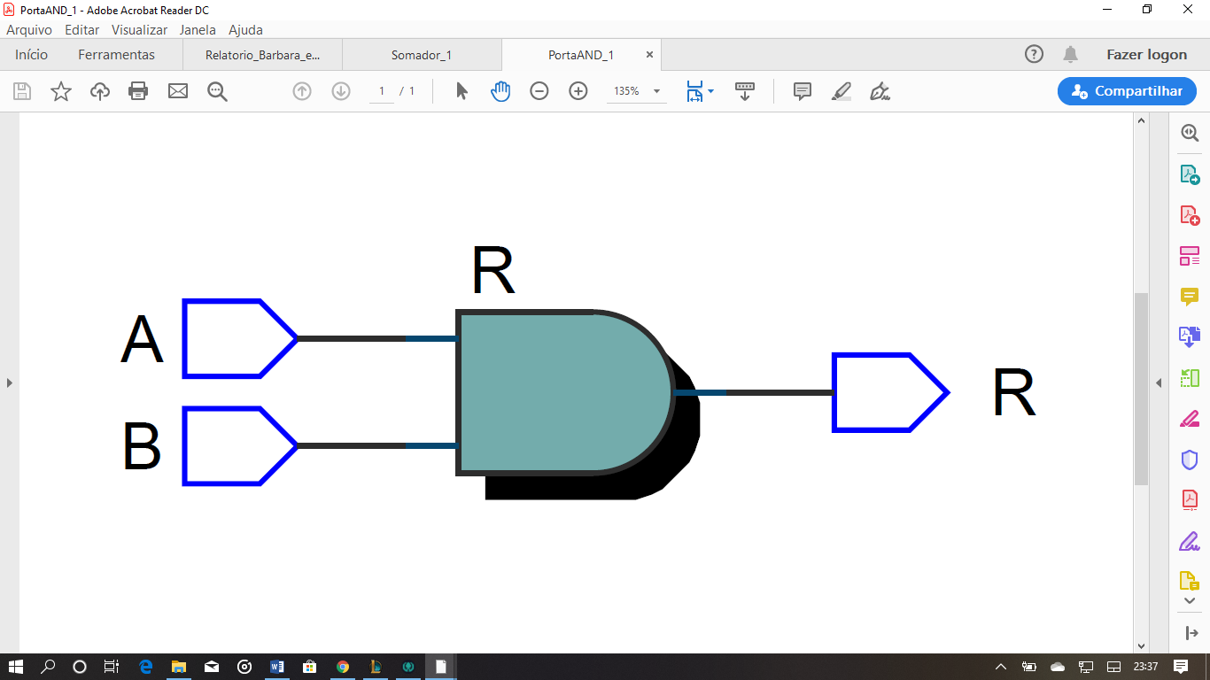
Porta AND
Verifica a ocorrência de um
Branch

Slide 9
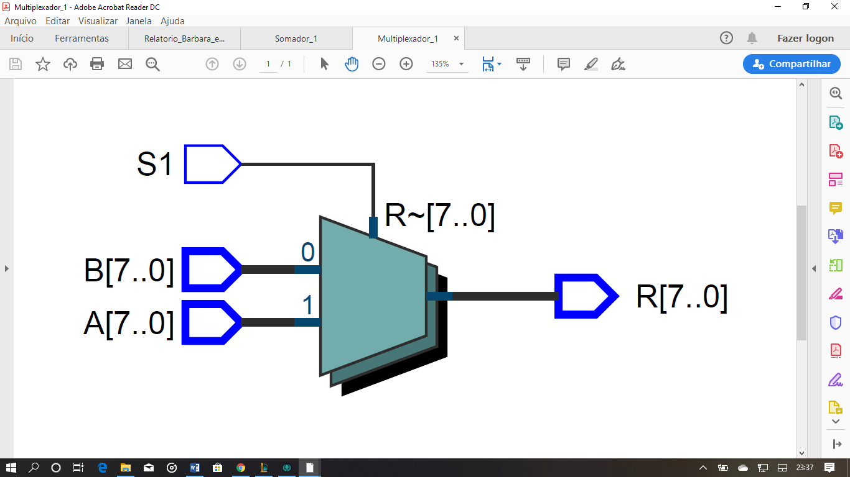
Multiplexador

Slide 10
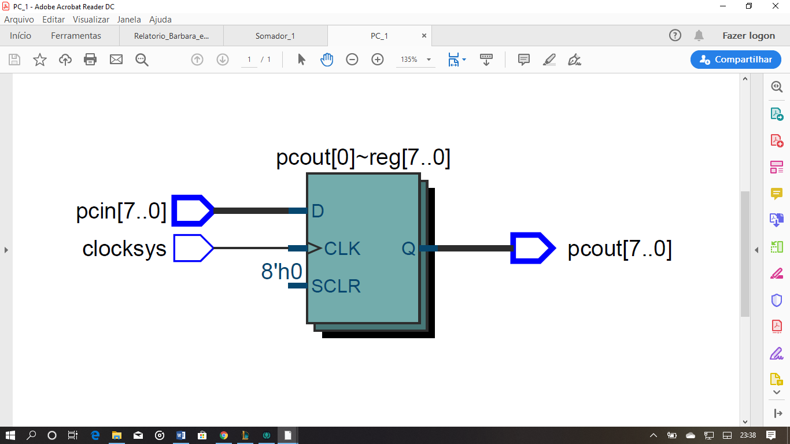
Program counter (pc)

Slide 11
Referências
Acessado em 20/10/19: https://www.fpga4student.com/2016/12/a-complete-8-bit-microcontroller-in-vhdl.html
Acessado em 23/10/19: http://embeddedsystems.io/ahmes-um-processador-simples-de-8-bits-em-vhdl/
Acessado em 9/11/19: https://github.com/jirawatsaesu/8-Bit-Simple-Processor
Acessado em 22/11/19: http://web.archive.org/web/20040618011640/www.geocities.com/leon_heller/cpu.html

